Slide 1


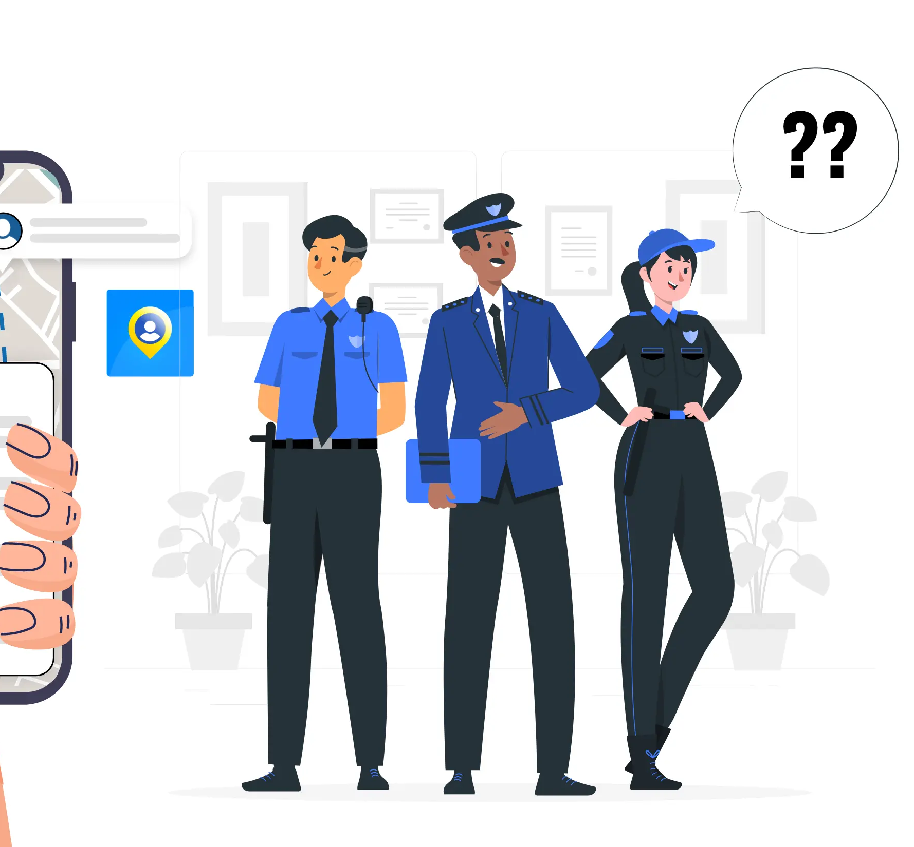
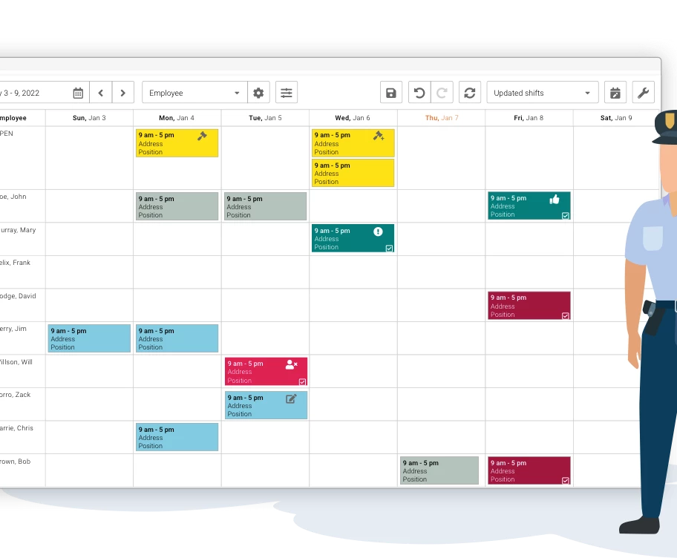
نظام متابعة مشرفين الميدان
شركة سمارا للحراسات الأمنية

Slide 2
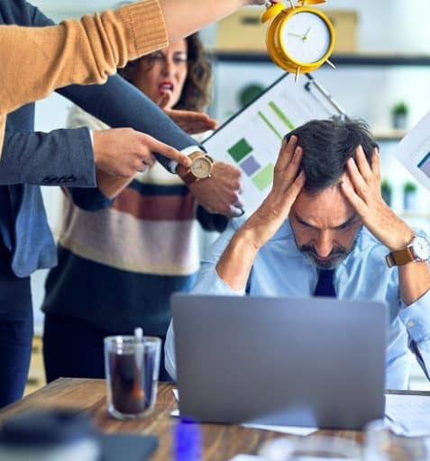
تحديات الرقابة التقليدية في الحراسات الأمنية:
صعوبة التخطيط الفعال: للزيارات الدورية للمشرفين.
نقص البيانات الدقيقة: حول أداء المواقع وحالة الأمن.
استهلاك الوقت والجهد: في إعداد التقارير يدوياً وتجميع المعلومات.
صعوبة تتبع المخالفات: وتطبيق الجزاءات بشكل فوري وفعال.
تأثير ذلك على جودة الخدمة: ورضا العملاء، مما يؤثر على سمعة الشركة.

Slide 3

الحل: نظام متابعة زيارات المشرفين
نظام متكامل لرقابة فعّالة ومحترفة:
حل رقمي مبتكر: يهدف إلى أتمتة وتنظيم عملية زيارات المشرفين.
تحسين جودة الخدمة: وتعزيز الامتثال للمعايير الأمنية المحددة.
توفير رؤى تحليلية: دقيقة ومستمرة لدعم اتخاذ القرار الإداري.
زيادة الشفافية والمساءلة: في جميع جوانب عمليات المراقبة.

Slide 4
المهام الأساسية للنظام
تكون نظامنا من اربع مهام رئيسية تضمن تغطية شاملة وفعالة لعمليات المتابعة الميدانية:
جدولة الزيارات : لتخطيط وتنظيم الزيارات الدورية.
تقارير الزيارات الشاملة: لتقييم الأداء في المواقع بدقة.
إدارة المخالفات بفاعلية: لضمان الانضباط وتطبيق اللوائح.
مهام التحضير اليومي : الحضور والغياب لرجال الامن

Slide 5
الية العمل داخل النظام
ادارة المتابعة
مدير الخدمات الامنية
المشرفين
إدارة العمليات
إدارة التخطيط
إدارة العمليات
تقارير ومتابعة
الاعتماد
تعبئة نموذج الزيارة الميدانية
ادخال شاشة التخطيط الاسبوعي
تسجيل بيانات المشاريع
تسجيل بيانات المشرفين
تعبئة نموذج المخالفة
تسجيل بيانات رجال الأمن
التحضير اليومي

Slide 6
الصلاحيات المطلوبة
مشرفين المواقع ( 3 مستخدمين )
مدير التخطيط ومديرالمتابعة ( 3 مستخدمين )
المدير العام ( 3 مستخدمين )

Slide 7
البرنامج عبارة عن WebApp علي رابط
كل موظف لديه اسم مستخدم وكلمة مرور ( علي حسب جدول الصلاحيات )
موظفين الادارة استخدام المتصفح من جهازالكمبيوتر
المشرفين من خلال جهاز Tablet

Slide 8
جدولة الزيارات
تخطيط محكم ومنظم لزيارات المشرفين:
تحديد فترات الجدولة: إمكانية جدولة الزيارات أسبوعياً أو كل أسبوعين.
تفاصيل الزيارة الدقيقة: تحديد دقيق للمواقع، التواريخ، والأوقات المحددة للزيارة.
ربط بيانات المشروع: ربط الزيارات بالمدن وأسماء المشاريع لسهولة التتبع والفلترة.
مرونة التعديل والإدارة: إمكانية التعديل، الإلغاء، أو إعادة جدولة الزيارات بمرونة.
لوحة تحكم للمشرفين: عرض جدول زمني واضح لكل مشرف للزيارات المكلف بها.
توفير خريطة تفاعلية: لعرض مواقع الزيارات المجدولة وتسهيل التنقل.

Slide 9
تقارير الزيارات الشاملة
تقييم دقيق وموضوعي لأداء المواقع:
نماذج تقارير مخصصة: مصممة لتقييم الجوانب المختلفة في الموقع الأمني.
تقييمات تفصيلية تشمل:
أداء رجل الأمن: الالتزام بالزي، اليقظة، التعامل مع الزوار، المعرفة بالإجراءات.
تقييم المكتب: النظافة، التنظيم، توفر المعدات اللازمة (سجلات، هواتف، أجهزة اتصال).
كاميرات المراقبة: الفعالية، الصيانة، وضوح الصورة، التغطية الكاملة للموقع.
المركبات الأمنية: النظافة، الصيانة الدورية، جاهزية التشغيل، توفر الوقود.
عدة أمور أخرى: مثل أجهزة الإنذار، الإضاءة، وغيرها حسب متطلبات الموقع.
إرفاق الوسائط: إمكانية إضافة صور وملاحظات نصية داعمة للتقرير.
تقارير قابلة للتصدير: إنشاء تقارير تفصيلية بصيغ متنوعة (PDF/Excel) للتحليل والمشاركة.

Slide 10
إدارة المخالفات بفاعلية
نظام شفاف وعادل لضبط المخالفات وضمان الانضباط:
نموذج مخصص لتسجيل المخالفات: يسهل على المشرفين تسجيل أي مخالفة يتم رصدها في الموقع.
أمثلة للمخالفات الشائعة:
عدم الالتزام بالزي الرسمي أو المظهر العام.
القيام بالتدخين في الأماكن المحظورة أو أثناء الدوام.
عدم اليقظة أو الانشغال بالهاتف الشخصي.
التأخر عن الدوام أو المغادرة المبكرة.
ربط المخالفة بخصم مالي: تحديد مبلغ خصم مالي محدد لكل نوع من المخالفات.
تسجيل آلي للخصم: تسجيل المخالفة آلياً وخصمها من راتب الموظف في نهاية الشهر.
سجل كامل للمخالفات: الاحتفاظ بسجل تفصيلي لجميع المخالفات الصادرة لكل موظف.

